Slide 1
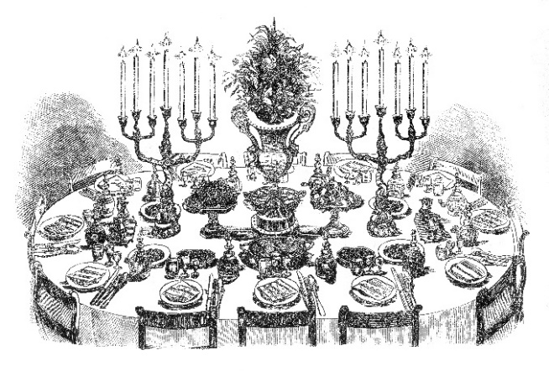
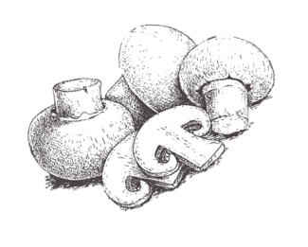


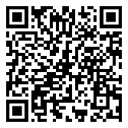
10 april: Biodiner Big Food of de kracht van community?!
Plaattaart met peer en paddenstoelen
Gebruik kant-en-klaar deeg en je avondeten of lunch is binnen no time klaar met deze taart! Lekker met een eenvoudige (winterpostelein)salade met honing-mosterdvinaigrette.
Antropia verzorgt dit jaar een aantal biodiners met elk een eigen thema. Odin-directeur Merle Koomans van den Dries vertelt op het diner van 10 april over de kracht van community.
Ingrediënten
1 rol deeg voor hartige taart of bladerdeeg
1 el boter
1 prei
1 bakje kastanjechampignons
of andere paddenstoelen
1 stevige peer
1 tl zout
1 tl gemalen peper
1 el tijmblaadjes, vers
1 handje walnoten
6 eieren
250 ml room
150 g blauwe kaas
10 salieblaadjes
100 ml olie om in te frituren
Food for thought
Het thema van deze avond is: Big food of de kracht van community? Merle Koomans van den Dries, directeur van coöperatie Odin zal vanuit haar achtergrond en organisatie vertellen over hoe je als teler en consument dicht bij elkaar kunt blijven, zodat je weet wat er op je bord komt en er eerlijke prijzen worden betaald. Maar ook over hoe je je gezamenlijk en kleinschaliger kunt organiseren zodat je minder of niet meer afhankelijk bent van de overheersende en machtige voedingsproducenten en -ketens. Steeds vanuit de visie dat zorg voor de aarde ook goed is voor de mens.
Naast food for thought, gaat de avond natuurlijk ook over echt lekker eten. Chefkok Eric van Veluwe zorgt voor een mooi menu.
Praktische informatie
Datum: donderdag 10 april 2025
Tijd: 18:30-21:00 uur
Kosten: € 45,- p.p. Dit is voor een 3 gangen-diner inclusief welkomstdrankje (exclusief overige dranken)
Scan de QR-code om je aan te melden of
kijk op Odin.nl/activiteiten voor meer informatie.
Bereidingswijze
Verwarm de oven voor op 200 °C.
Rol het deeg uit op een bakplaat.
Prik met een vork wat gaatjes in de bodem en zet 15 minuten koud weg, mag ook in de vriezer.
Snij ondertussen de prei in dunne, schuine ringen.
Borstel de paddenstoelen schoon. Snij ze in plakjes. Bak ze snel, steeds omscheppend, in wat hete boter bruin en zet opzij.
Schaaf de peer in dunne plakken.
Haal het deeg uit de koeling. Bedek de deegbodem met een vel bakpapier en schud er bakbonen of gedroogde bonen in. Bak de bodem nu een half uurtje voor, verwijder de bakbonen en het bakpapier daarna en zet opzij.
Klop eieren, room, kaas, tijm, peper en zout door elkaar. Schenk op de voorgebakken bodem. Verdeel er de prei, paddenstoelen, peer en walnoten over.
Bak nog 30 minuten in de hete oven.
Deze en meer inspirerende recepten vind je op Odin.nl

Slide 2
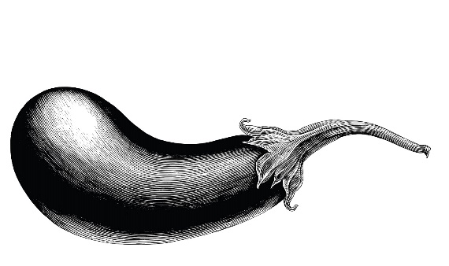
Odin
Auberginefritters met citroenaïoli
Deze snelle krokante fritters maken een simpele aubergine net wat meer bijzonder en de frisse citroenaïoli maakt het geheel helemaal af. Serveer de fritters met de aïoli warm als snack of voorgerechtje.
abonnement
Deze week in jouw kleine groentetas:
Ingrediënten
Ingrediënten voor de fritters
1 aubergine
100 g broccoli
1 rode ui
3 el maiskorrels
2 tl Italiaanse kruiden
60 g bloem (evt. iets meer)
zout en peper naar smaak
Ingrediënten voor de aïoli
4 el (vegan) mayonaise
4 el (plantaardige) yoghurt
sap van 1/2 citroen
1 teentje knoflook
bieslookbloemetjes
biologische broccoli
Goodbio in Bari, Italië
biodynamische ongewassen wortelen
De Lepelaar in St. Maarten, Nederland
biologische aubergine
Bio Andalusi in Malaga, Spanje
biologische kastanjechampignons
Bereidingswijze
Klop de ingrediënten voor de aïoli door elkaar.
Snij aubergine, broccoli en ui in kleine blokjes.
Bak ze ongeveer 8 minuten, omscheppend in wat olie. Strooi er Italiaanse kruiden over en het gerookte paprikapoeder en bak de blokjes in nog een paar minuten zacht en goudbruin.
Doe de groente in een vergiet en laat wat afkoelen.
Schep het dan in een kom en strooi er bloem, zout en peper over. Meng alles goed door elkaar tot het plakt en vorm er balletjes, ovaaltjes of schijfjes van.
Verhit olie in een koekenpan tot goed heet. Laat de fritters langzaam in de hete olie glijden. Bak de fritters met 5 of 6 tegelijk gaar en goudbruin, totdat ze een krokant korstje hebben. Voorzichtig omdraaien en weer krokant bakken.
Laat ze uitlekken op wat keukenpapier.
Strooi er wat (bieslook)bloemetjes over.
Nesco in Boekel, Nederland
biodynamische winterpostelein
De Lepelaar in St. Maarten, Nederland
Week 12

